Slide 1
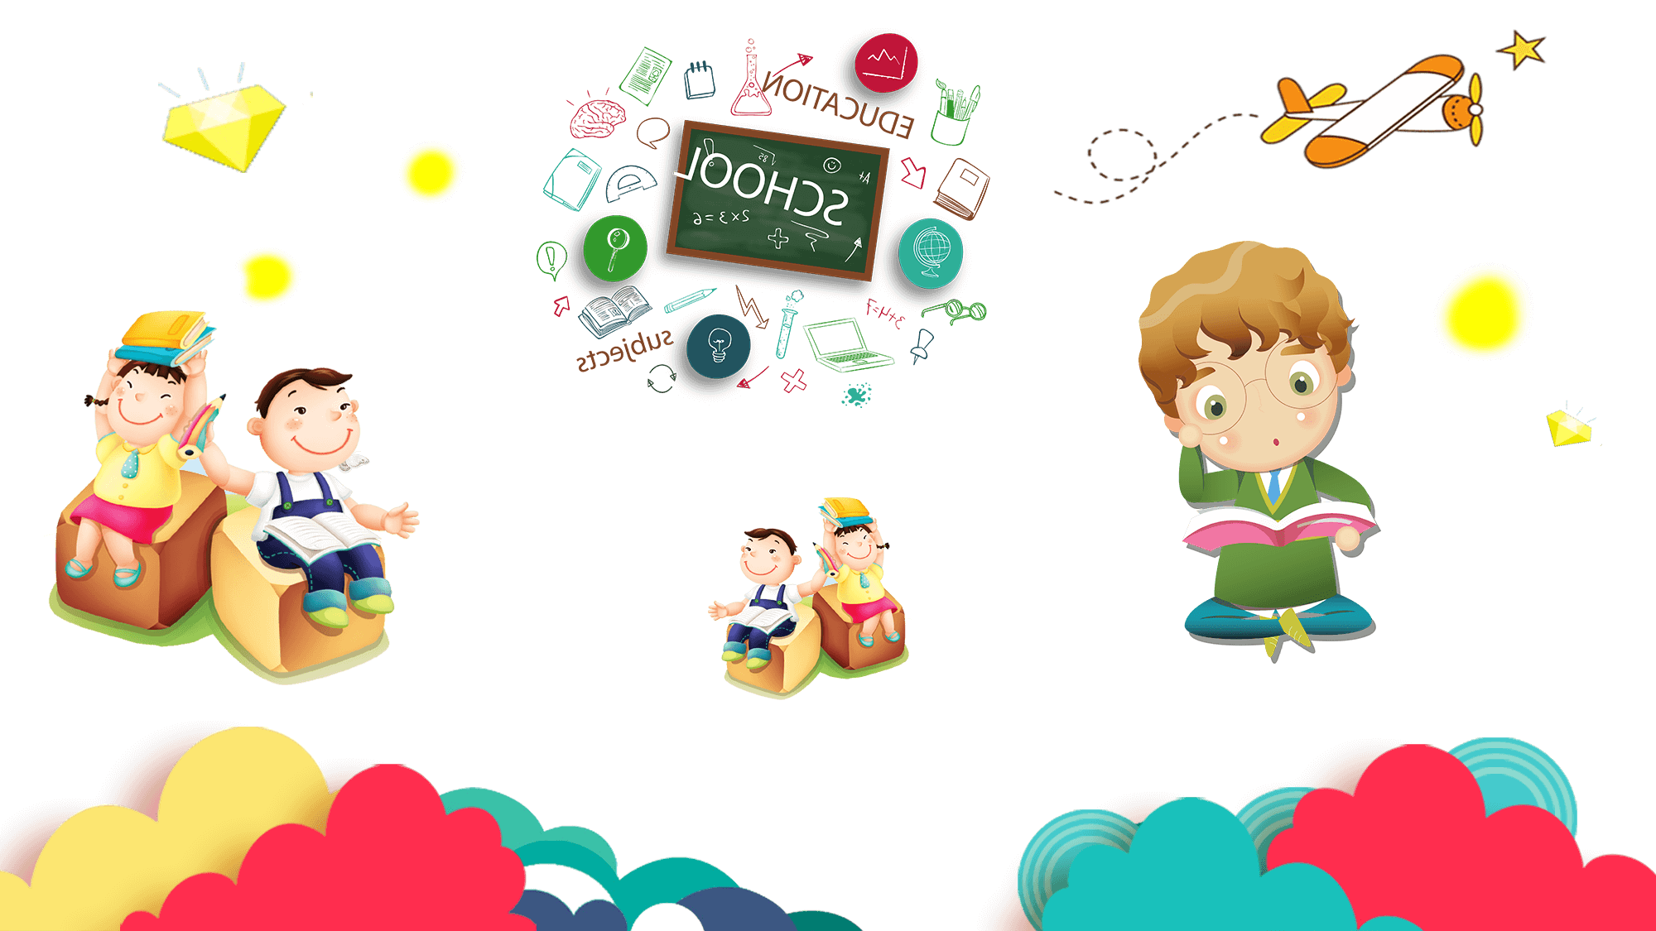
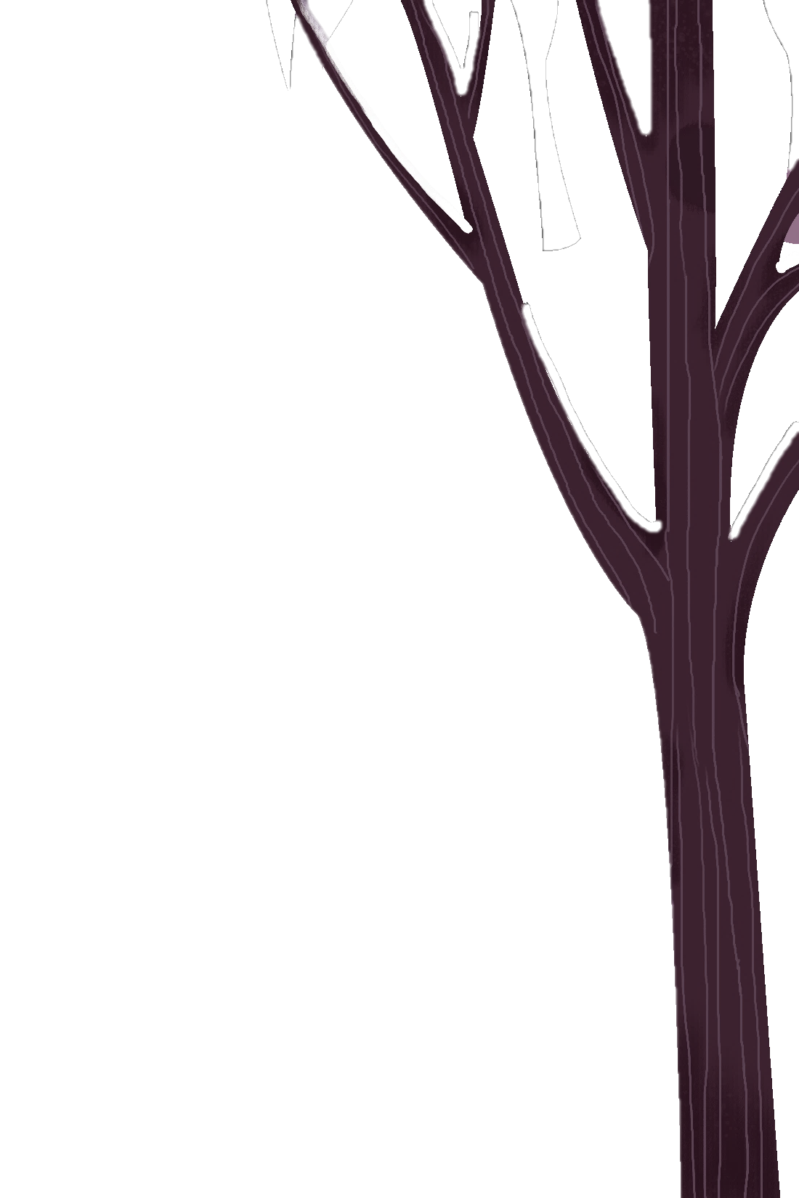

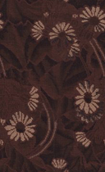

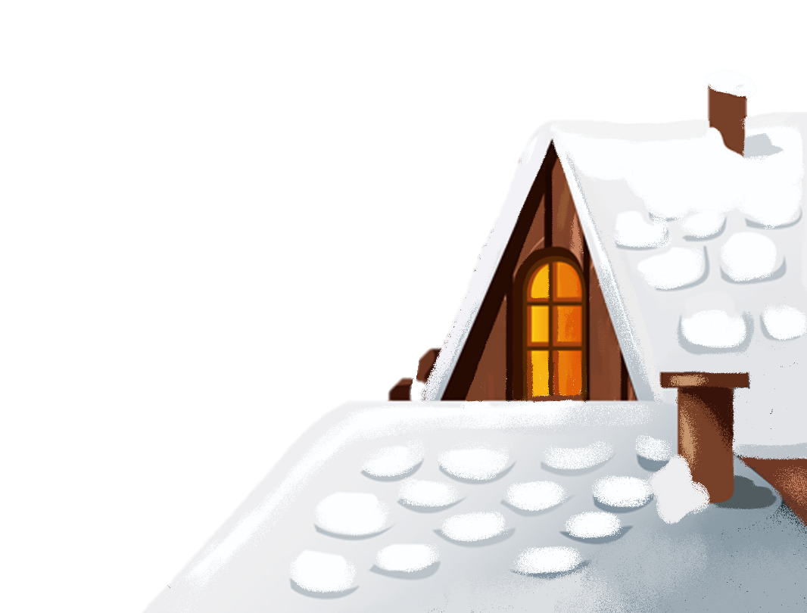
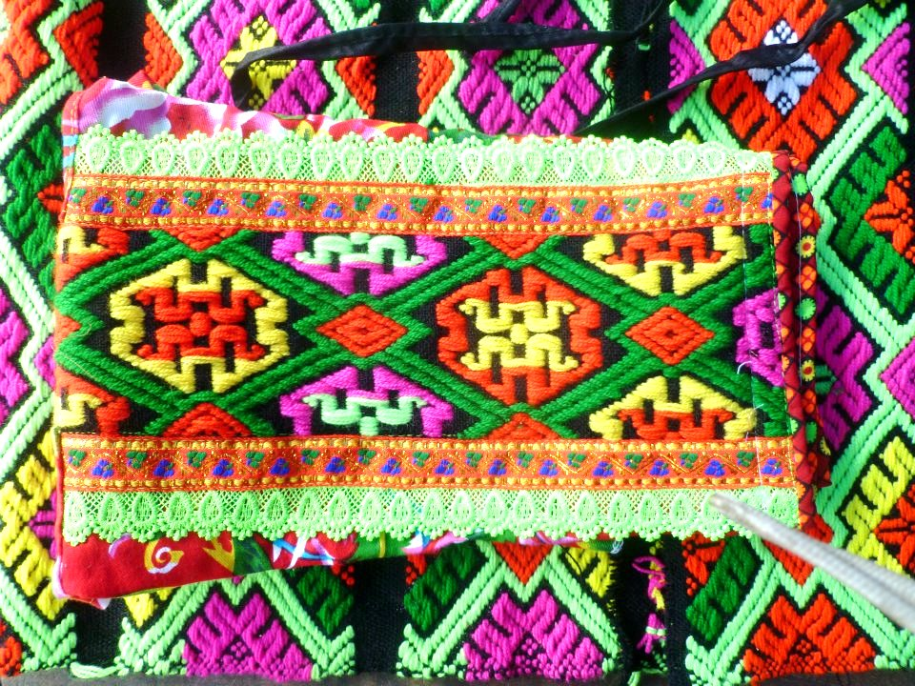

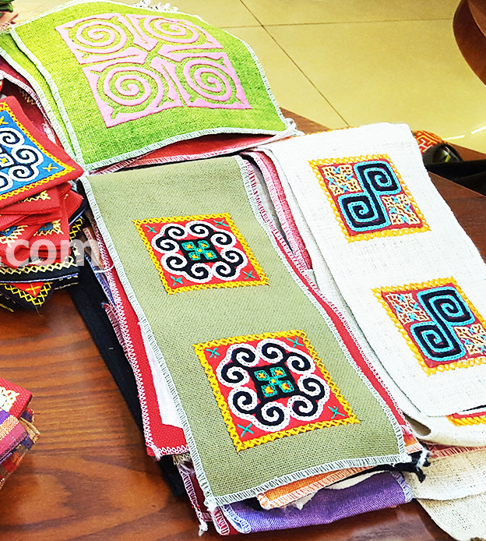
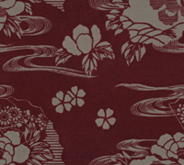
Chủ đề: Mĩ thuật của các dân tộc thiểu số Việt Nam
Tiết 16:BÀI 8:
THIẾT KẾ TRANG PHỤC VỚI
HỌA TIẾT DÂN TỘC
TIẾT 2

Slide 2



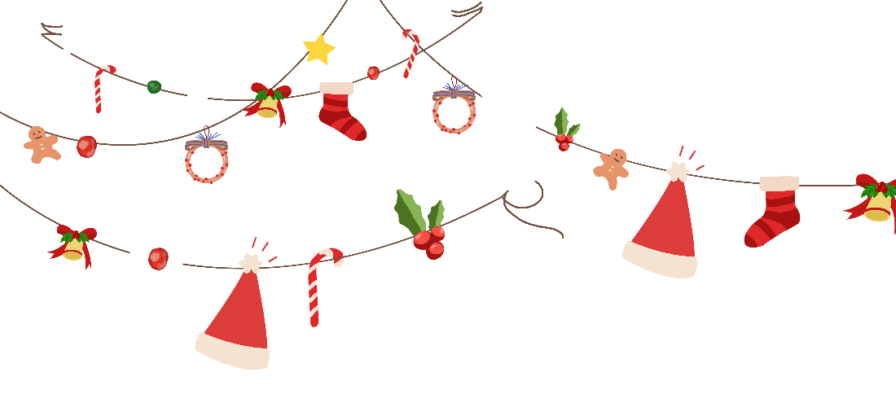

4. Trưng bày sản phẩm và chia sẻ
4
Nêu cảm nhận và phân tích:
Bộ trang phục yêu thích.
Nêu ý tưởng thiết kế sản phẩm thời trang từ nền họa
tiết trang trí dân tộc.
Cách kết hợp hình, màu của họa tiết dân tộc trong sản phẩm.
Đối tượng sử dụng sản phẩm.
Ý tưởng điều chỉnh để bộ trang phục hoàn thiện hơn.
Chia sẻ về bộ trang phục được trang trí với họa tiết dân tộc
thiểu số mà em biết.

Slide 3
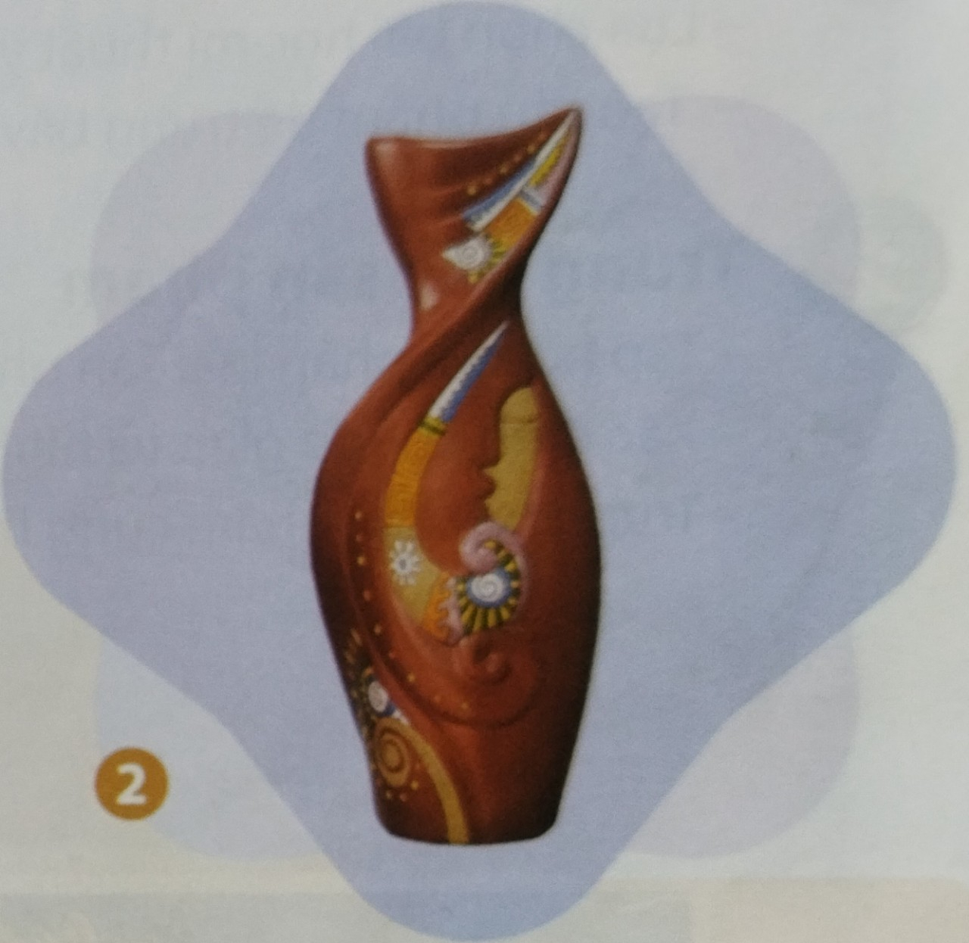
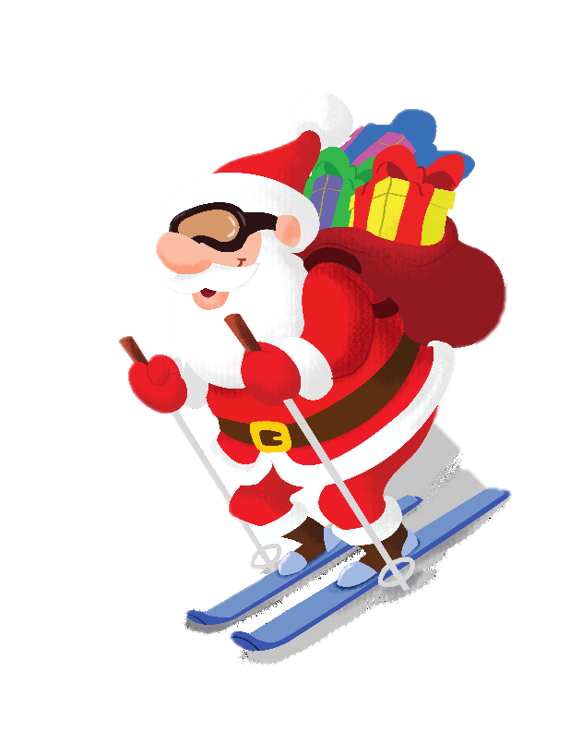
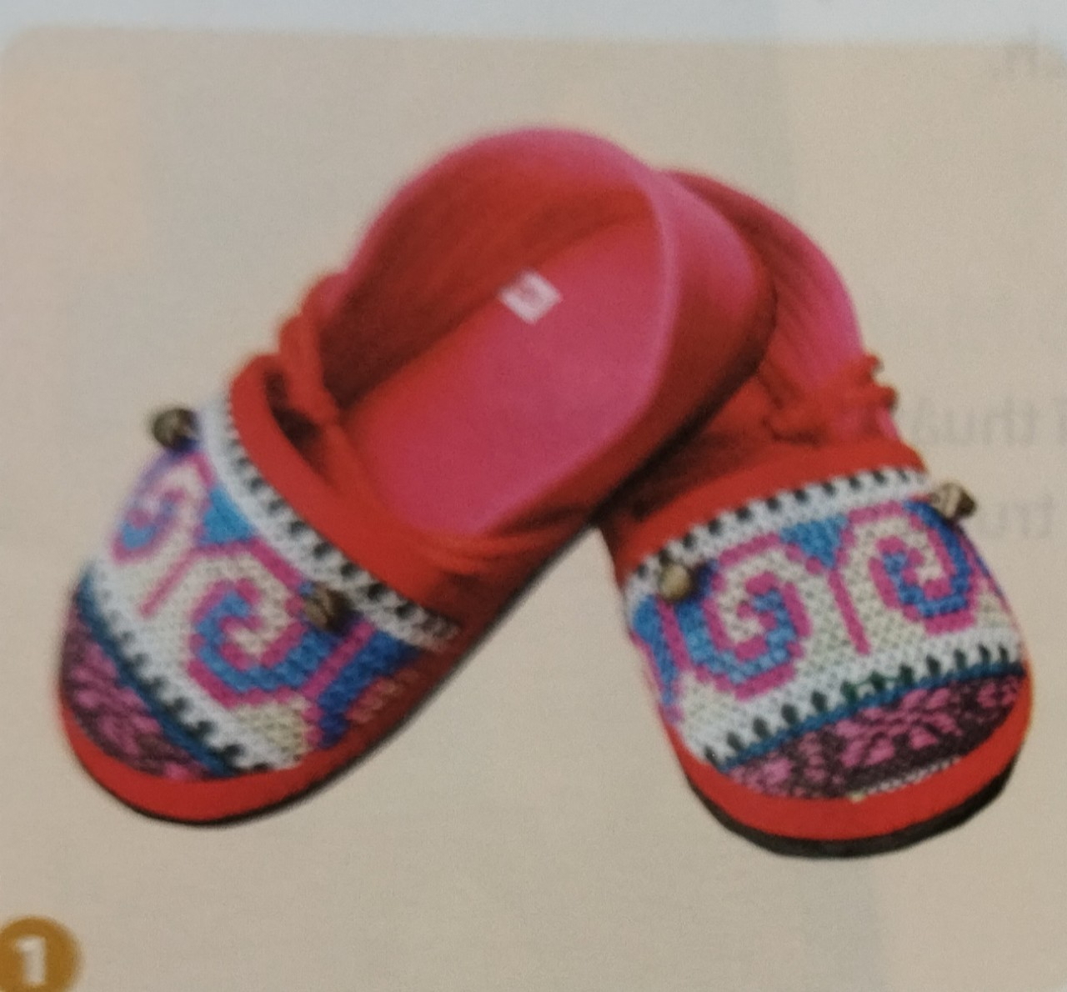
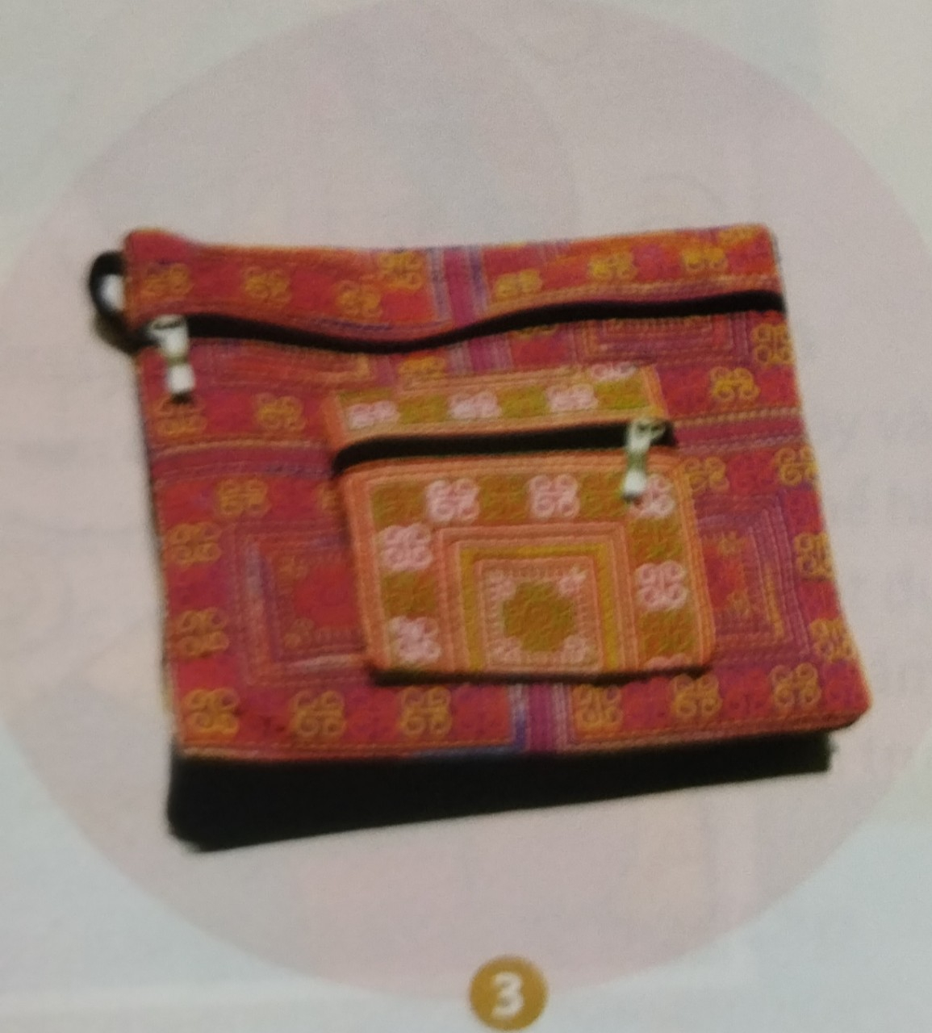

5. Tìm hiểu ứng dụng của họa tiết dân tộc thiểu số trong cuộc sống.
5

Slide 4
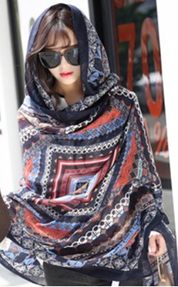
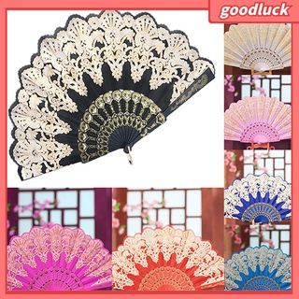
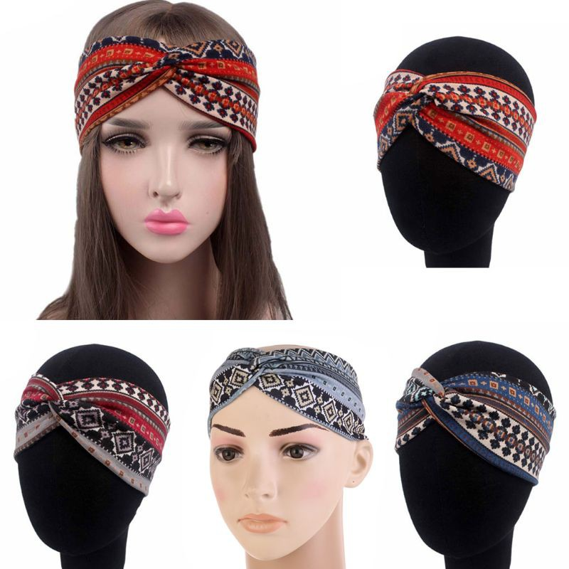
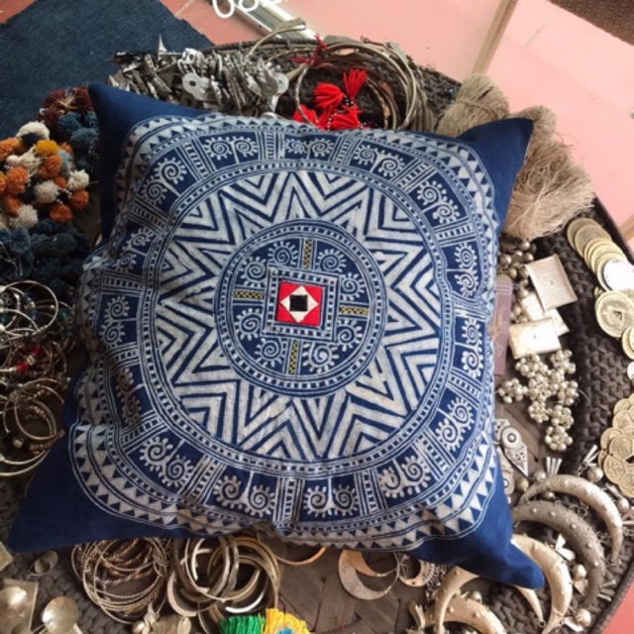
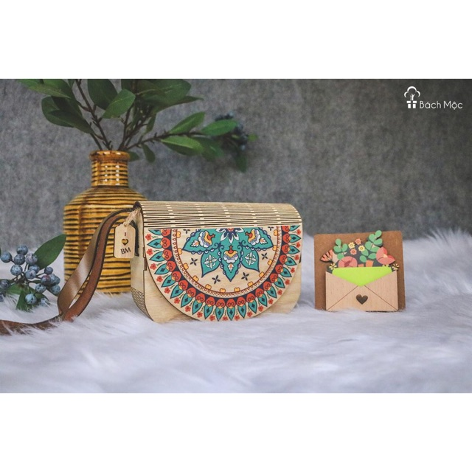
5
5. Tìm hiểu ứng dụng của họa tiết dân tộc thiểu số trong cuộc sống.

Slide 5

- sử dụng hình họa tiết trang trí của các dân tộc thiểu số vào những sản phẩm ứng dụng trong đời sống là cách bảo tồn, phát huy giá trị thẩm mĩ và văn hóa của các dân tộc Việt Nam
MERRY CHRISTMAS

